Slide 1
Тема собрания
«Мудрость родительской любви»

Slide 2
Любите ли вы своего ребёнка?
Как мы любим?
Умеем ли мы любить?

Slide 3
Для ребёнка самое главное –
чтобы его любили таким, какой он есть!
Родители, должны любить своих детей, без каких-либо на то условий, просто так, безусловно.

Slide 4
Способы выражения любви:
контакт глаз
физический контакт
пристальное внимание

Slide 5
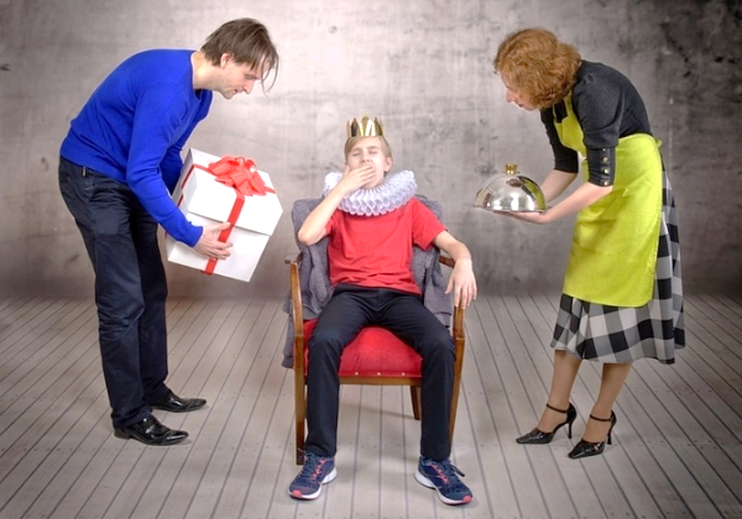
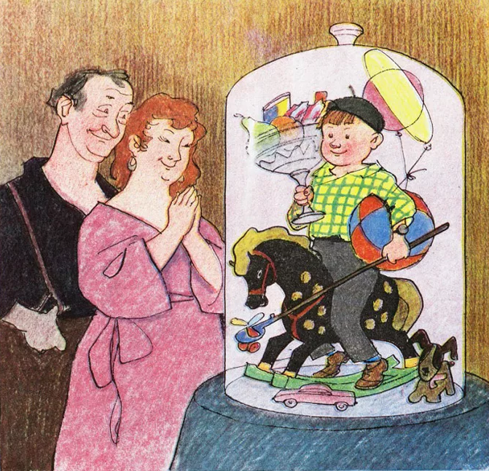
Типы родительской любви:
любовь УМИЛЕНИЯ
Это инстинктивная, неразумная, иногда наивная любовь. Ребёнок не знает своего долга перед родителями, не умеет трудиться. Он не видит других людей с их желаниями и потребностями. У таких детей твёрдо складывается убеждение, что он приносит счастье, радость родителям и людям уже тем, что он просто живёт на свете.

Slide 6
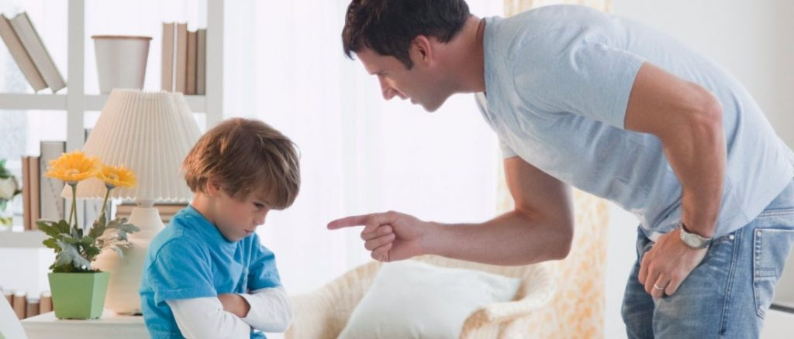
Типы родительской любви:
ДЕСПОТИЧЕСКАЯ любовь
У ребёнка с малых лет извращается представление о добром начале в человеке, он перестаёт верить в человека и человечность.

Slide 7
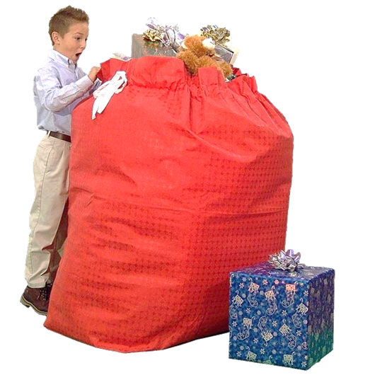
Типы родительской любви:
любовь ОТКУПА
Родители видят свой долг только в обеспечении всех материальных потребностей ребёнка. В семье царит атмосфера духовной пустоты.
Ребёнку будут совершенно незнакомы сострадание, милосердие. Став взрослыми и строя свои взаимоотношения с другими людьми, дети
будут выбирать ложные ценности
(деньги, материальные блага).

Slide 8
Какой же должна быть подлинная
родительская любовь?
Социологи установили, что на воспитание детей у мамы и папы остается ежедневно
всего лишь 17минут.
Подумайте, что вы можете дать своему ребенку за это время?

Slide 9
Типичные ошибки
1. Обещание больше не любить.
2. Безразличие.
3. Слишком много строгости.
4. Детей надо баловать.
5. Навязанная роль.

Slide 10
«Чем я согреваю своего ребёнка,
как я проявляю к нему свою любовь?»

Slide 11
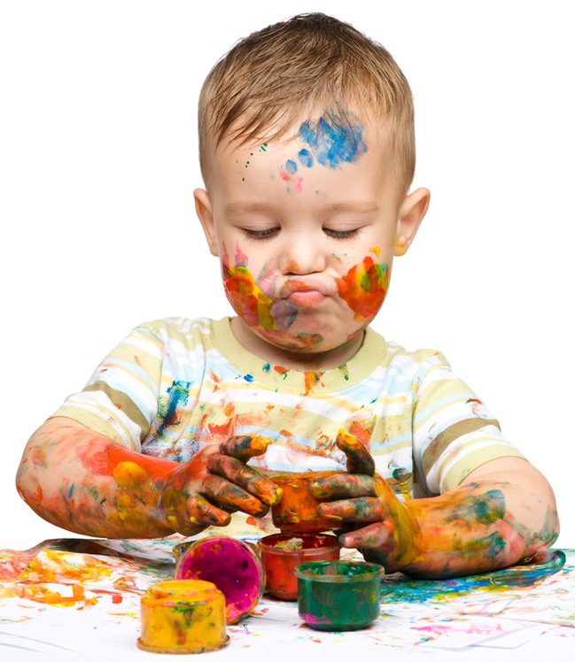
Безусловная любовь не зависит
ни от внешности ребёнка
ни от его достоинств и недостатков
ни от способностей
ни от сегодняшнего поведения

Slide 12
«Я тебя люблю,
мы рядом,
мы вместе,
и мы всё преодолеем»

